Slide 1
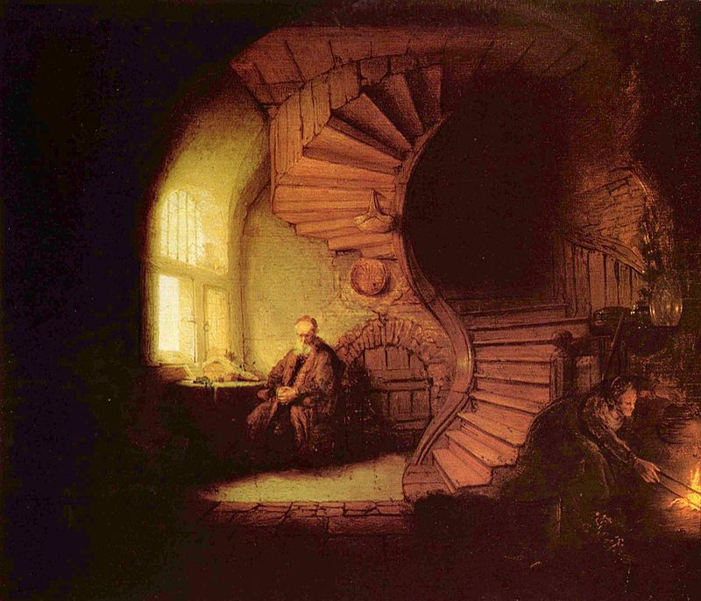
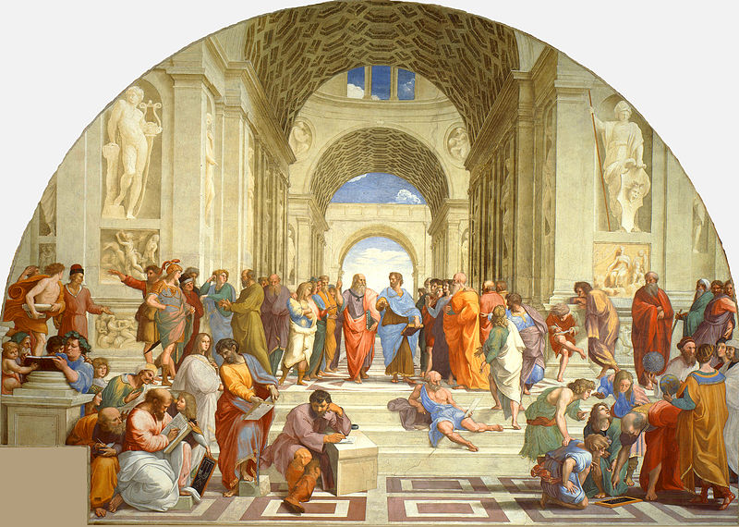
Filosofen die de wereld veranderden
Uitgebreide versie
Levensbeschouwing.net

Slide 2
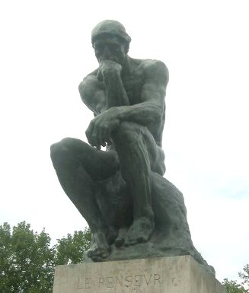
De geschiedenis
Tijdperken, breukvlakken
Veel oorzaken, zoals:
Politiek en machtsverhoudingen
Nieuwe technologie
Nieuwe ideeën: religie en filosofie
Ze lopen vaak in elkaar over
In deze lessenreeks: filosofen

Slide 3
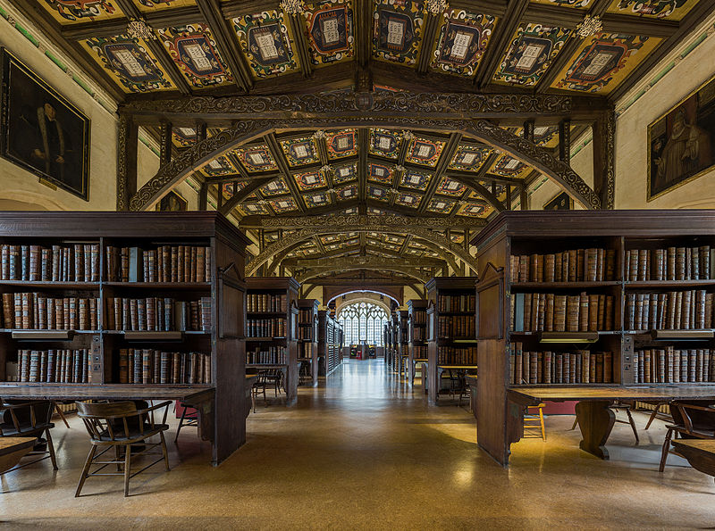
Tijdvakken Geschiedenis
1. Prehistorie
2. Oudheid
3. Vroege Middeleeuwen
4. Hoge Middeleeuwen
5. Reformatie
6. Monarchen en Verlichting
7. Revoluties en onrust
8. Kolonialisme en Wereldoorlogen
9. Huidige tijd

Slide 4
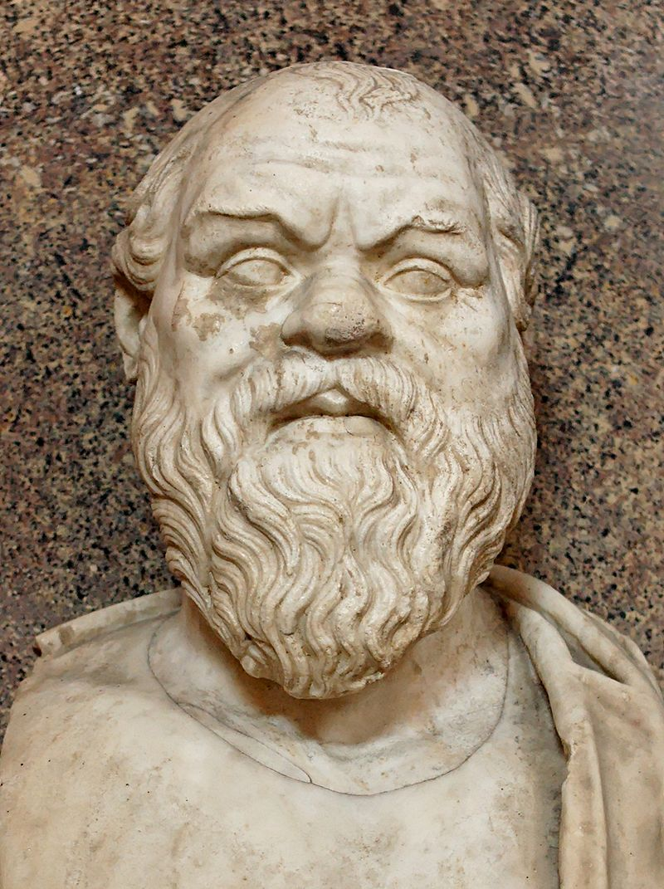
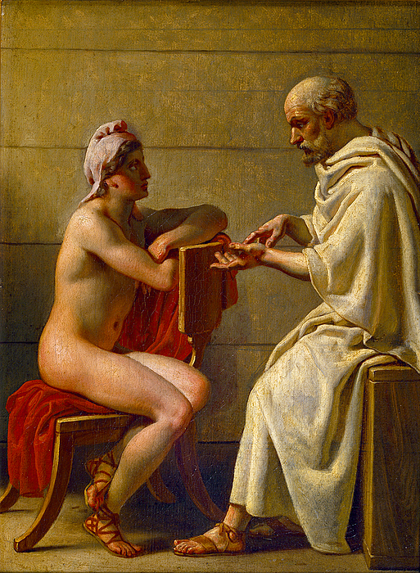
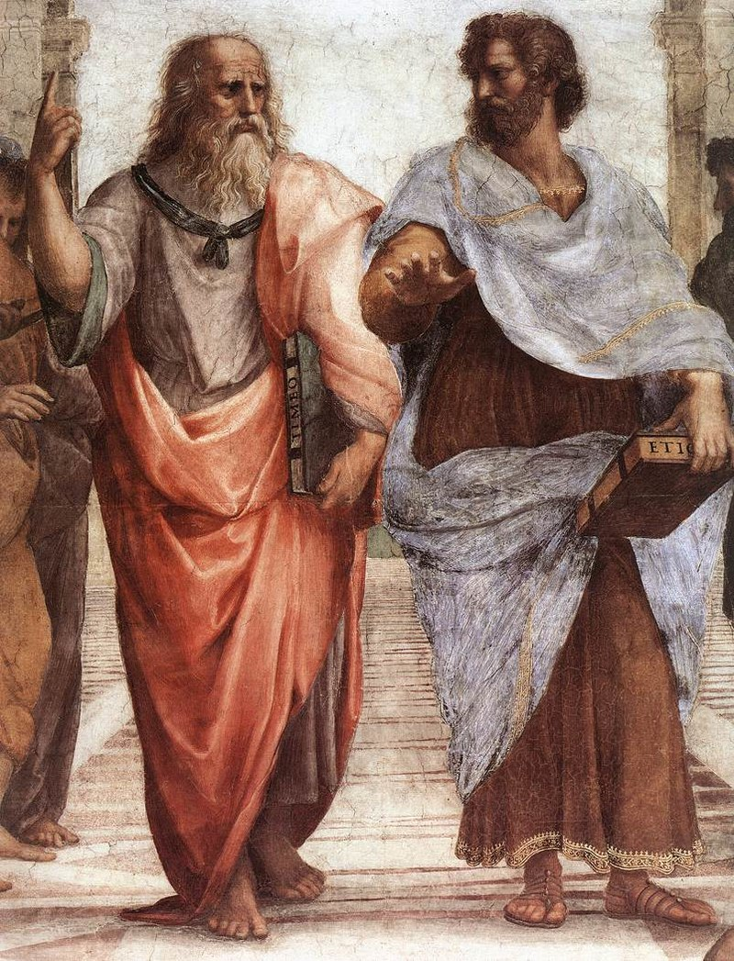
Socrates
Griekse denker
Oudheid
Niets geschreven
Stelde veel vragen
Zocht naar de waarheid
Waarom doen mensen dingen?
Gestructureerd denken
Hij kreeg de doodstraf
Beschrijvingen van Plato

Slide 5
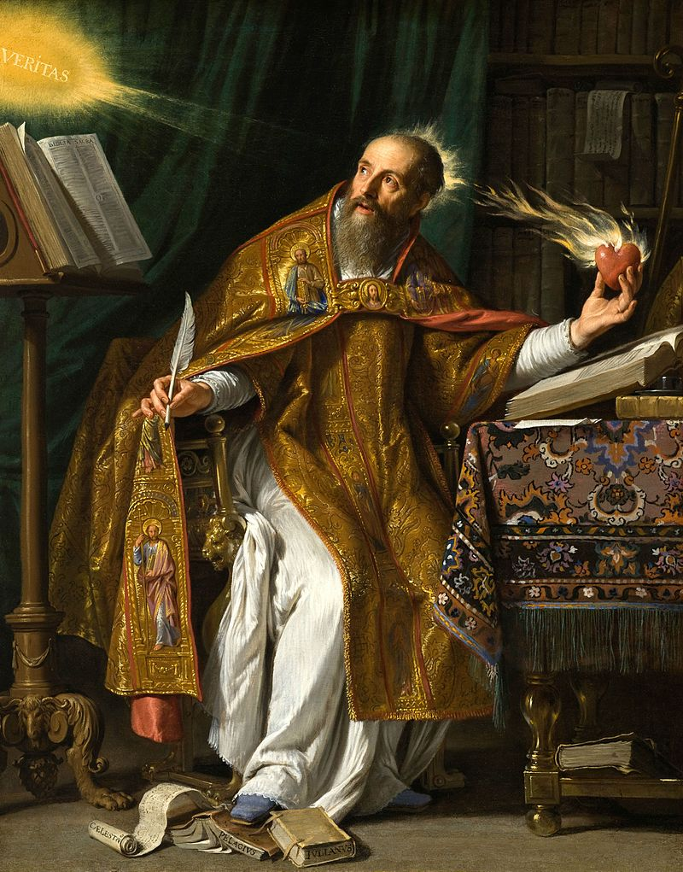
Augustinus
Einde Oudheid
Val van de West-Romeinse Rijk
Geen ondergang christendom
Versterking van de kerk
Geen noodlot, gaf troost
Richten op de stad van God

Slide 6
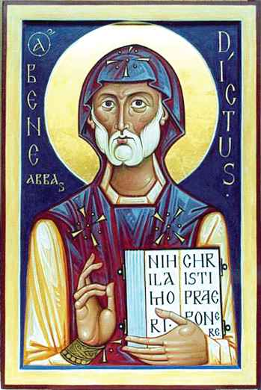
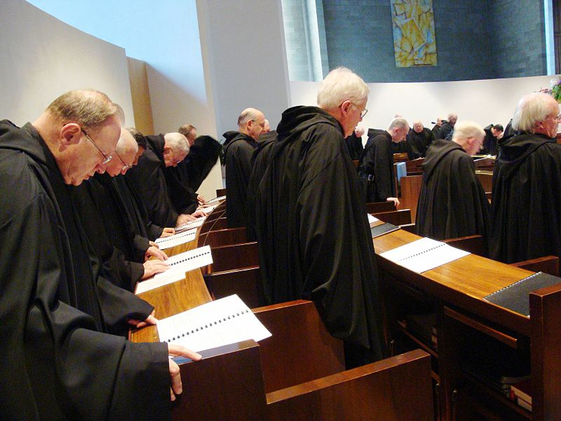
Kloosters
Meer dan 1000 jaar een stabiele factor
Bracht rust in een onrustig Europa
Zorgden voor bekering van analfabete volkeren
Augustinus en Benedictus: kloosterregels
Streng en sober: geestelijk welzijn geen uiterlijkheden

Slide 7
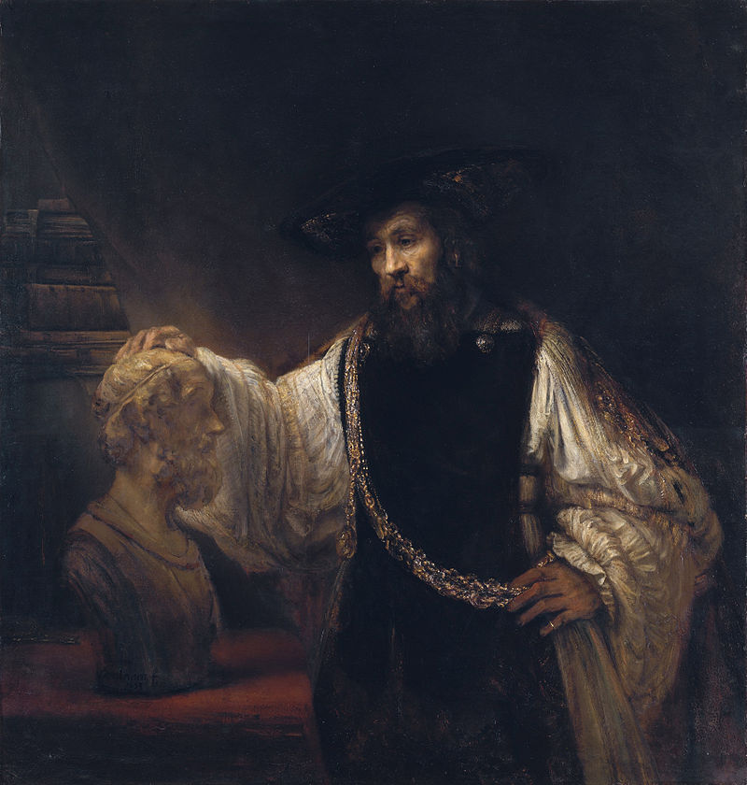
Aristoteles
Griekse denker uit de Oudheid
In de 11e eeuw geschriften teruggevonden
Stimuleerde wetenschappelijk denken in opgerichte universiteiten
Richt je niet alleen op de wereld van hierna
Onderzoek onze wereld

Slide 8
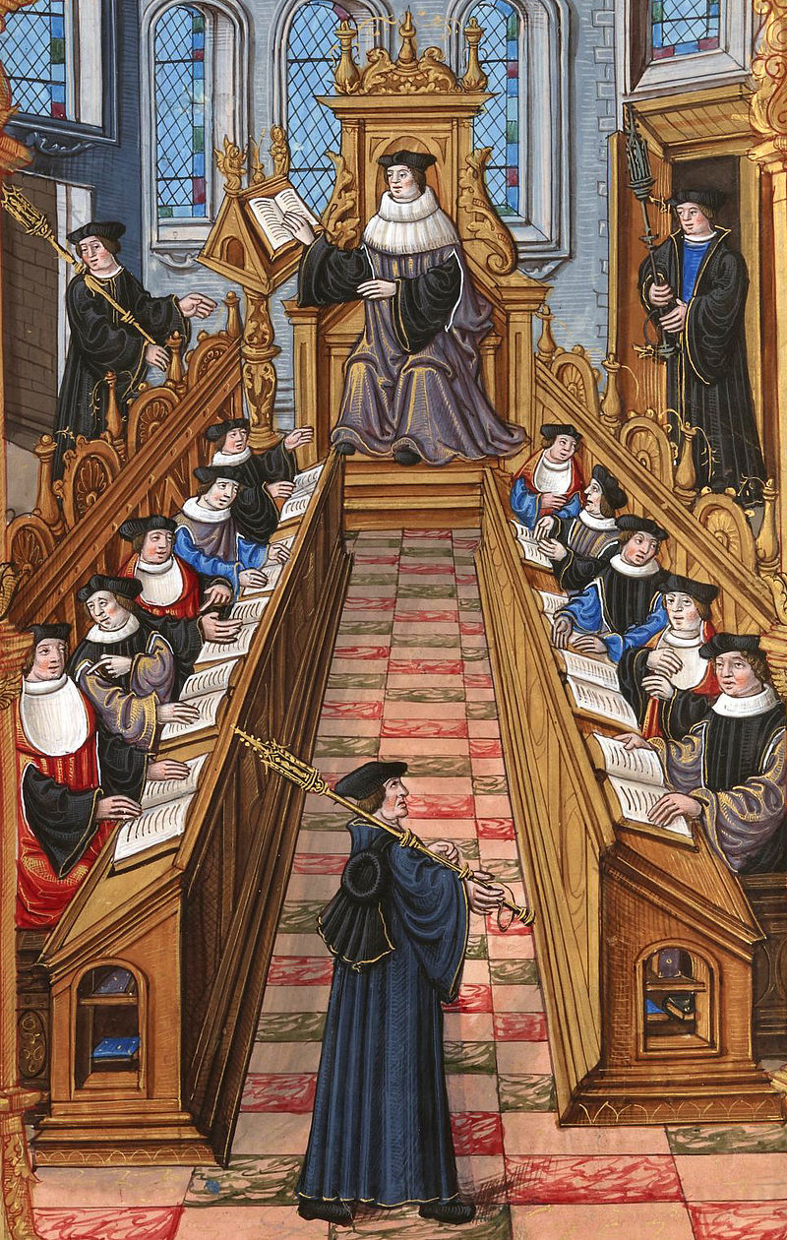
De universiteiten
De hoge Middeleeuwen
Europa is gekerstend, Aristoteles ontdekt
Vanuit de kloosters ontstonden kloosterscholen en kathedraalscholen
Van daaruit ontstonden universiteiten
Ontwikkelende wetenschap, deels onafhankelijk van de koning of keizer
Europa begint te ontwikkelen, steeds stormachtiger

Slide 9
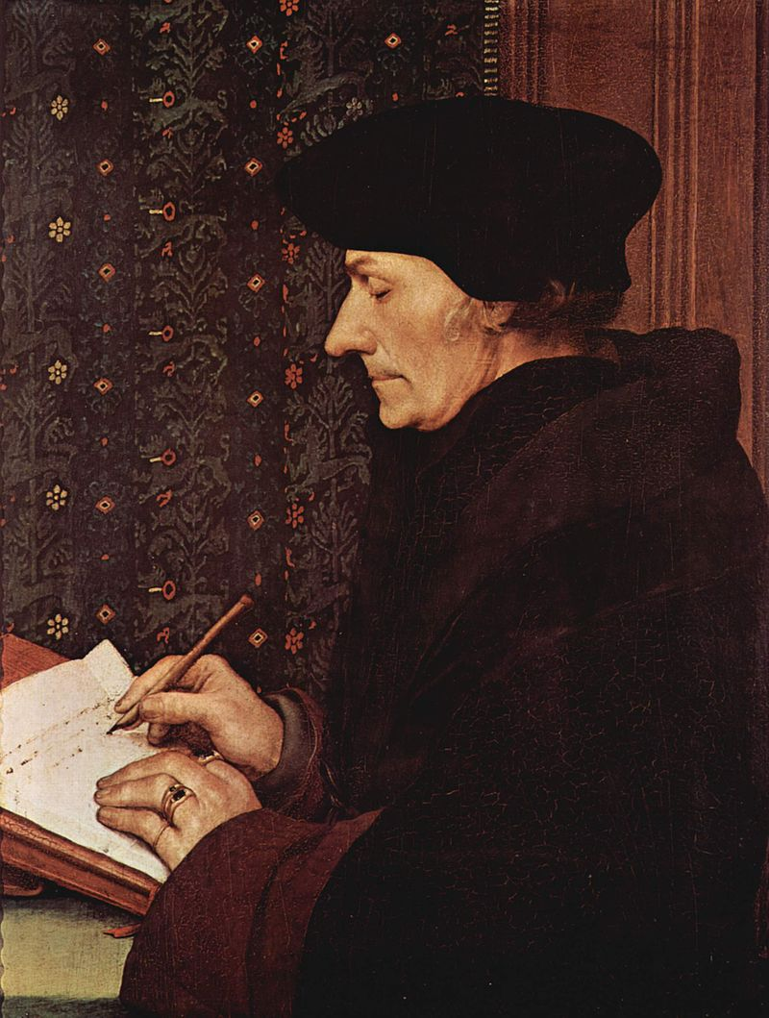
Erasmus
Mede aanzet tot de Reformatie
Inspiratie voor Luther
Nieuwe overzichtelijke vertaling Bijbel
Maar geen sola scriptura
Toch veel kerkkritiek: Lof der zotheid
Onafhankelijk wetenschapper
Katholiek, maar heeft de Nederlandse paus niet geholpen
Afsplitsing protestanten definitief bij de opvolger van de Nederlandse paus

Slide 10
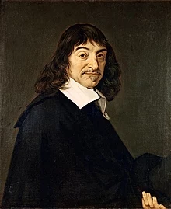
Descartes
Begin Verlichting
Twijfel aan alles
Geen kerkelijke dogma’s
Bestaat God wel?
Ja, want Descartes bestaat
Probeer wiskundige vergelijkingen op te zetten
Definitieve doorbraak met Newton
Loskoppeling religie en wetenschap

Slide 11
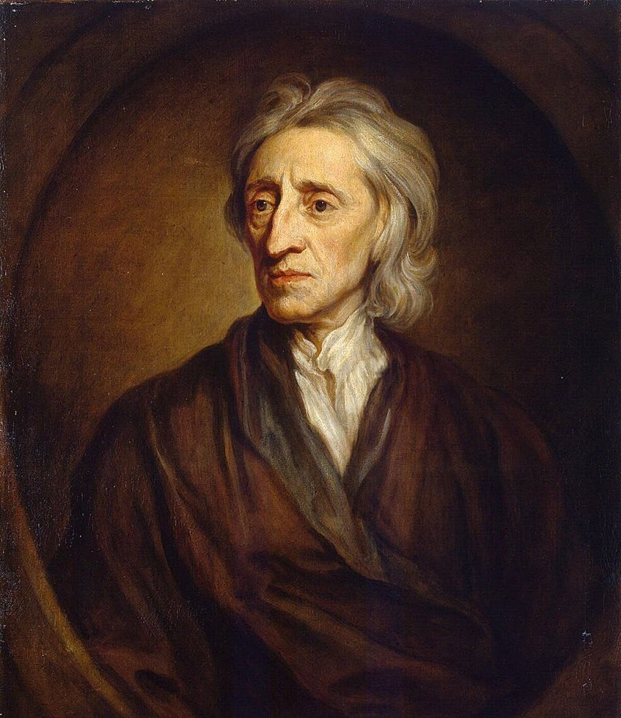
John Locke
Verlichting
In beginsel is ieder mens gelijk
Mens als onbeschreven blad
Een regering of koning staat ten dienste van het volk
Als de koning of regering zich er niet aan houdt, moet ze weg

Slide 12
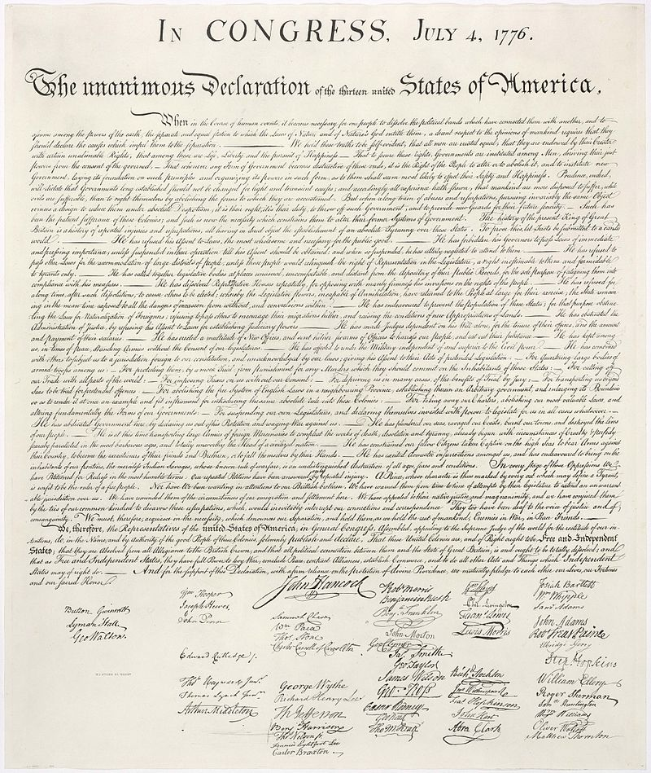
Amerikaanse Revolutie
Leidt de tijd van de revoluties en onrust in
Onafhankelijkheidsverklaring 1776
Independence Day: 4 juli
Iedereen heeft recht op leven, vrijheid en het nastreven van geluk
Daar moet de regering voor zorgen
1789: eerste Amerikaanse president

Slide 13
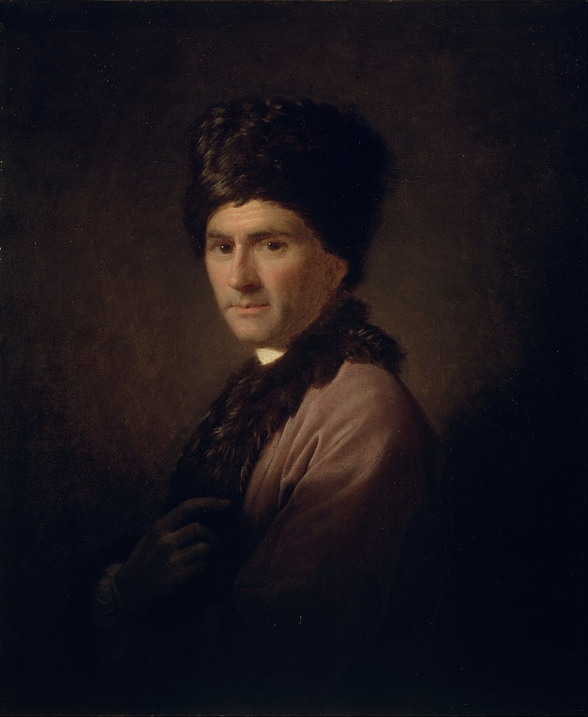
Rousseau
Inleiding op de revolutie
Mensen moeten terug naar de natuur
De beschaving heeft de mens niet gelukkiger gemaakt
De algemene wil moet leidend zijn
Niet de wil van de koning of andere leiders

Slide 14
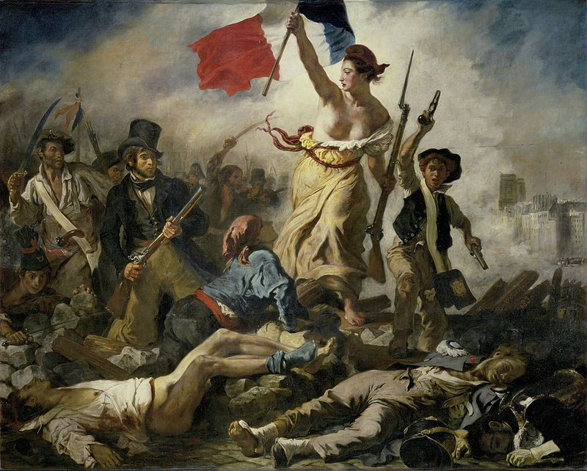
Franse Revolutie
Vrijheid, gelijkheid en broederschap
Robespierre en de jakobijnen meenden te weten wat de algemene wil van het volk was
Het eindigt met terreur

Slide 15
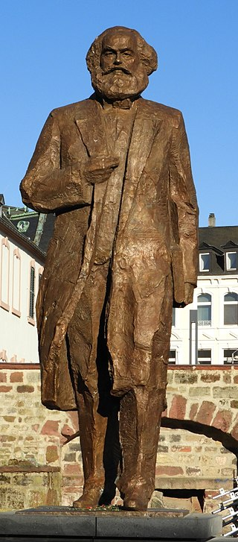
Karl Marx
De tijd van de revoluties en sociale onrust
Mens is vervreemd van zichzelf
De mens is een veredeld dier
God bestaat niet
Eigen bezit is algemeen bezit
Revolutie tegen fabriekseigenaren, koningen
Streven naar communistische maatschappij
Streven naar meer gelijkheid

Slide 16
Communisme
Dankzij beide wereldoorlogen sterk geworden
Iedereen moet meedoen
Daarom bouwen aan de nieuwe mens
Tientallen miljoenen doden
Mislukking

Slide 17
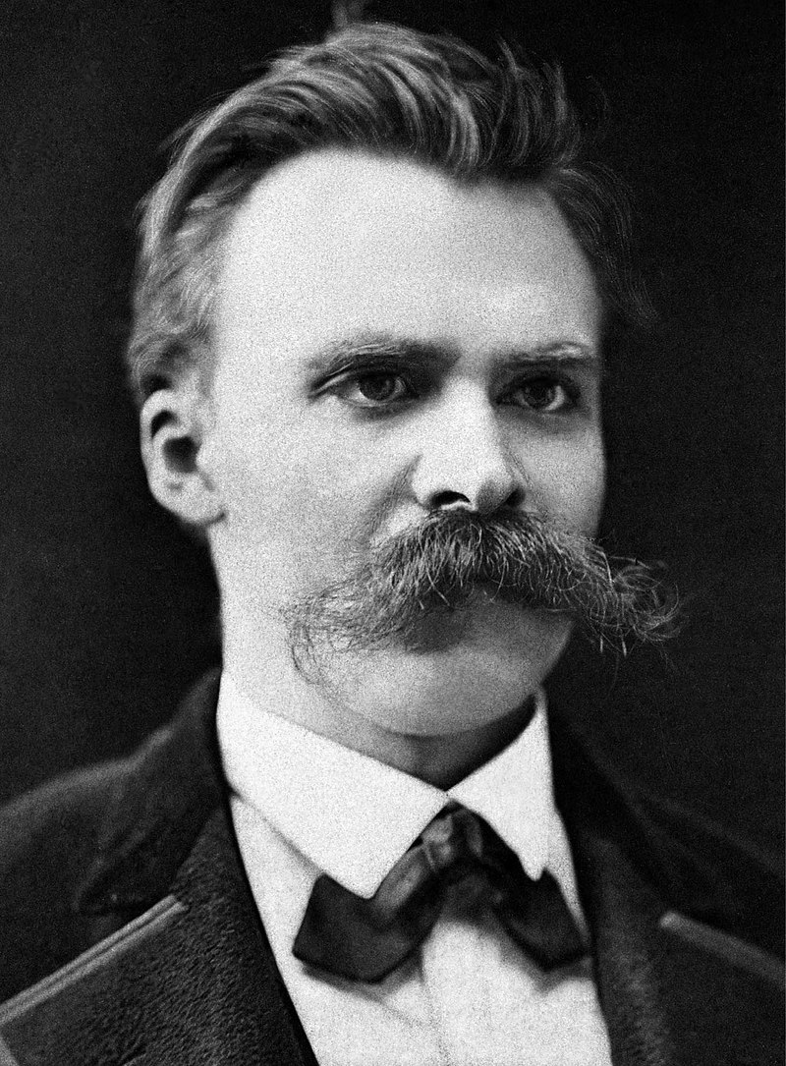
Nietzsche
Tijd van het kolonialisme
De filosoof met de hamer
Christelijke moraal van naastenliefde en mededogen is slavenmoraal
Kracht en macht is veel belangrijker: herenmoraal
God is dood
Het leven is zinloos: nihilisme
Streven naar übermensch met herenmoraal
Geen antisemitisme, geen nationalisme, geen socialisme, geen vrouwen

Slide 18
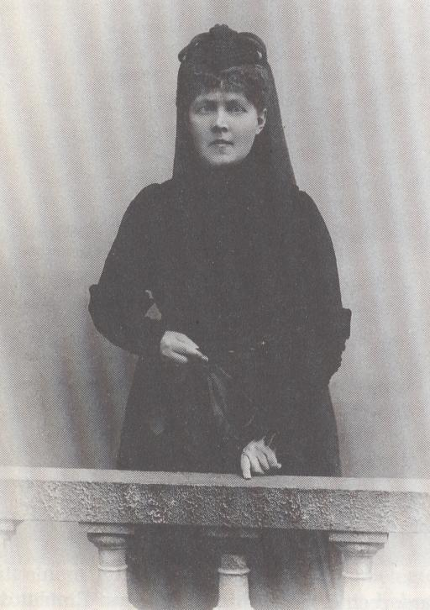
Duits fascisme
Antisemitische zus ontfermt zich over Nietzsche in zijn laatste jaren
Duitsers als Herrenvolk
Hitler als übermensch
Geloof in kracht
Geen medelijden
Evolutie menselijk ras versnellen
Grootste misdaden uit de geschiedenis

